Slide 2





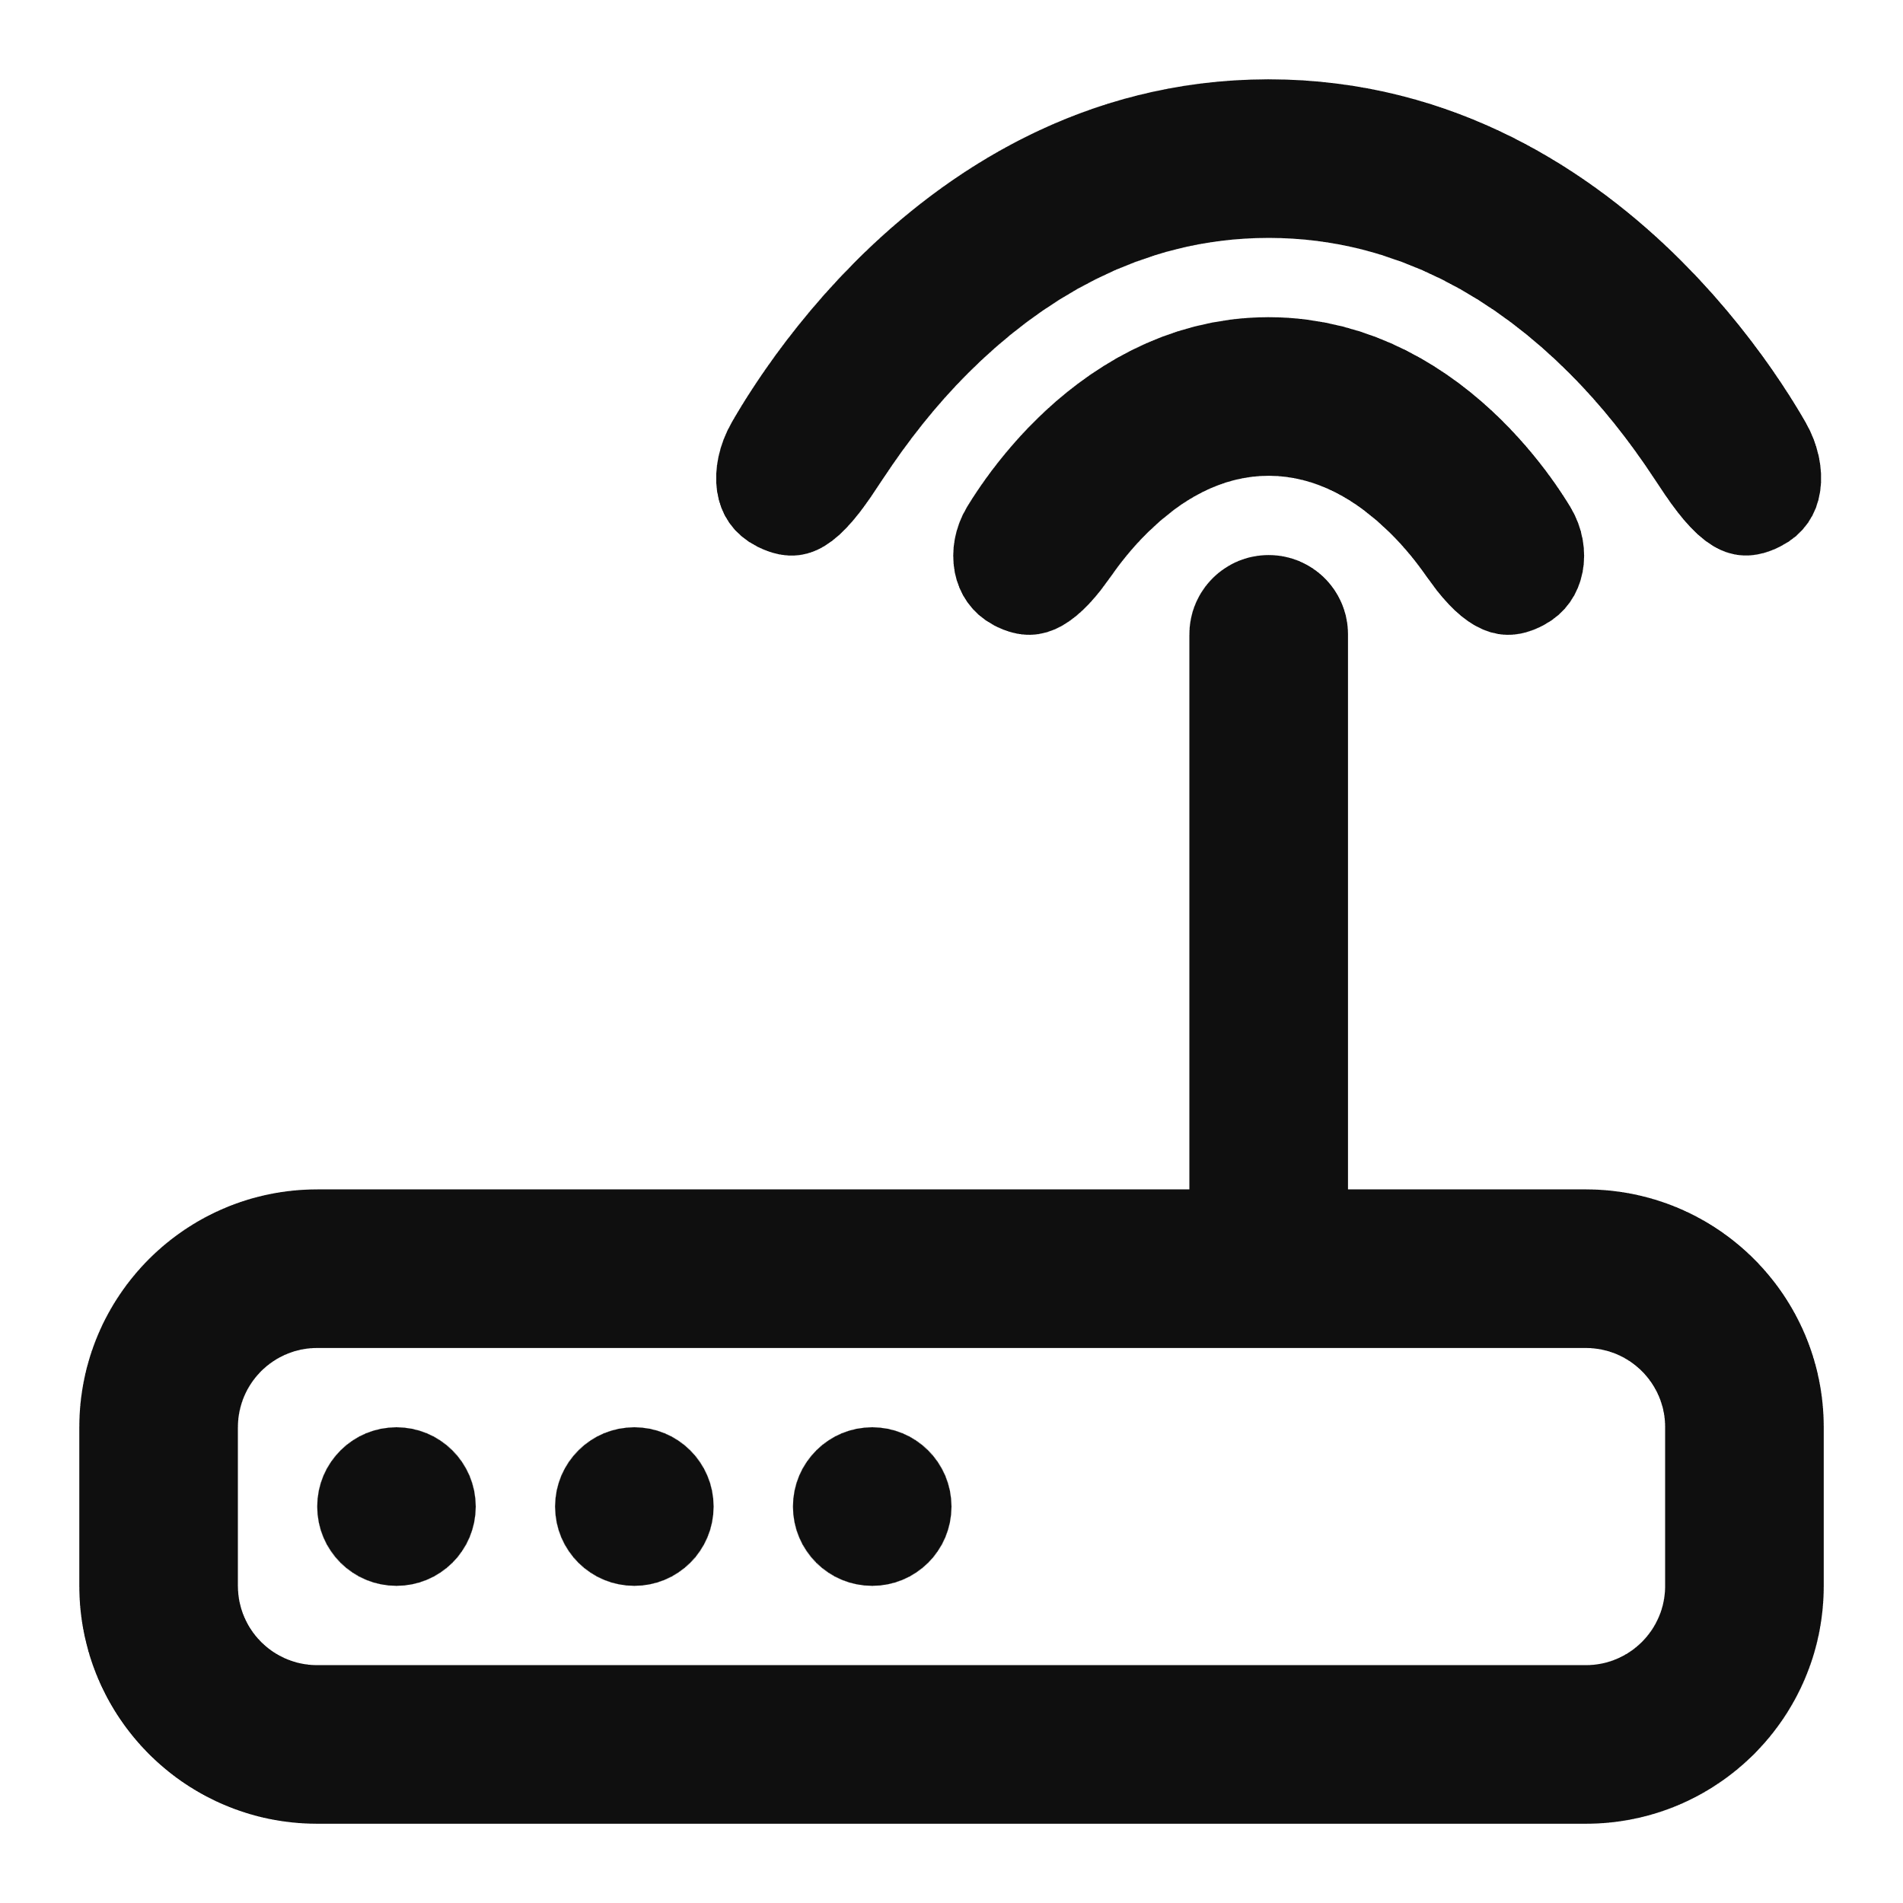
Legenda – typ komunikace
WI-FI přenos (data + video)
USB přenos (data + video)
Ovládací instrukce – DJI protokol 2.4 GHz
Přenos videa – DJI protokol 5 GHz
Přenos v rámci jednoho zařízení
Brýle HoloLens 2
Dron
Server pro sběr a distribuci video streamů
Vysílačka
Telefon s upravenou aplikací
Přístupový bod
Server pro sběr a distribuci telemetrických dat

